Slide 1
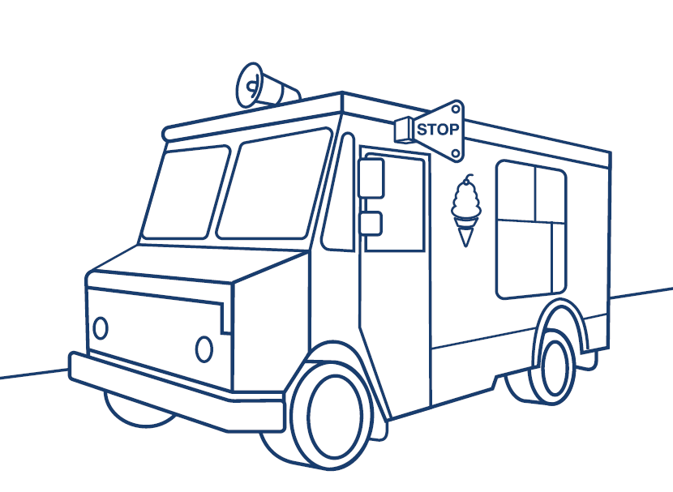
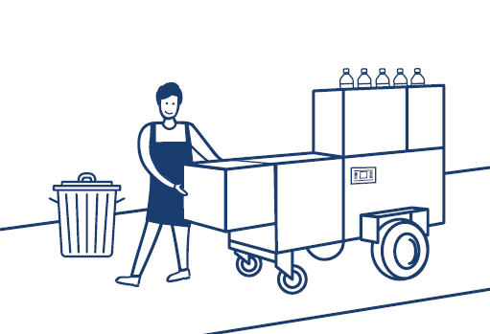
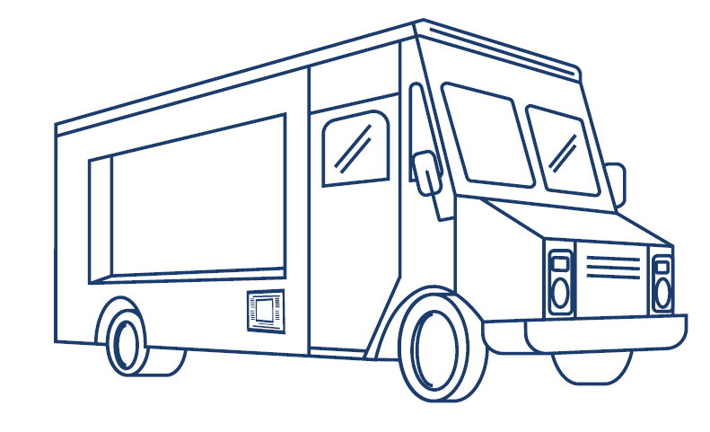
Licences de supervision
Ce que les vendeurs ambulants de nourriture doivent savoir

Slide 2
Présentation générale
Examen de la nouvelle procédure d'obtention d'un permis à durée indéterminée.
Qu'est-ce qu'une licence de supervision et en quoi diffère-t-elle d'une licence de vente ambulante de produits alimentaires ?
Qu'est-ce qu'un permis de supervision et en quoi diffère-t-il d'un permis à durée indéterminée ?
Que se passe-t-il si vous êtes titulaire d'un permis et que l'on vous propose une licence de supervision ?

Slide 3
11000 permis supplémentaires entre 2026 et 2031
Une loi locale de 2 021 a modifié les modalités d'obtention d'un permis valable toute l'année pour les commerçants en instaurant un nouveau type de licence, appelée « licence de supervision », dont le nombre est limité.
  Une licence de supervision permet à un commerçant de demander un permis valable toute l'année (pour toute la durée de l'année). Le ministère de la Santé gère des listes d'attente pour l'obtention d'une licence de supervision.
  Les unités soumises à une licence de supervision doivent être encadrées par un titulaire de cette licence pendant leur exploitation.
  Ces modifications ne s'appliquent pas aux permis « Green Cart », aux permis temporaires (saisonniers) ni aux permis pour zones réglementées.
Les lois locales n° 54 et 59 de 2026 augmentent le nombre de permis. 2 200 demandes de licence de supervision seront délivrées chaque année, de juillet 2026 à juin 2031.
Nouvelle procédure pour obtenir une autorisation de vente ambulante de produits alimentaires valable toute l'année
Liste d'attente pour l'obtention d'une licence de supervision
Licence de supervision
Permis à durée indéterminée

Slide 4
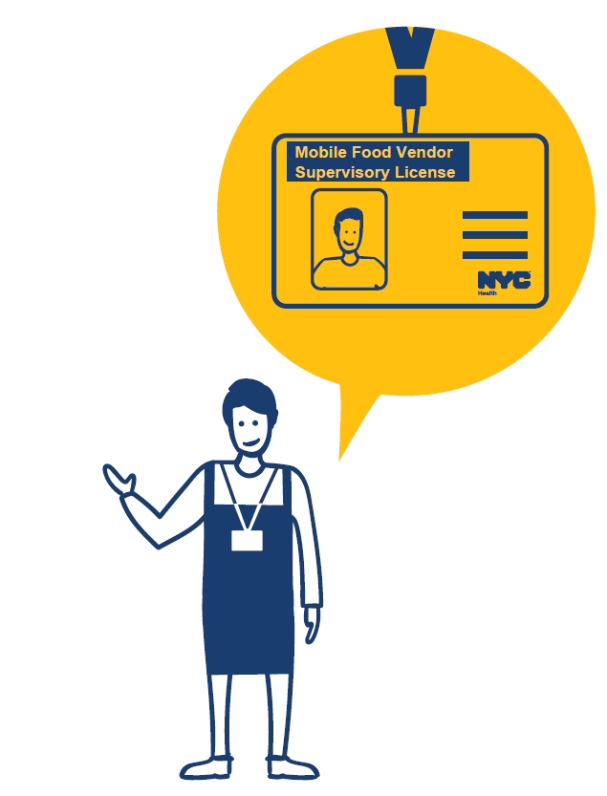
Qu'est-ce qu'une licence de supervision (SL) ?
Deux types :
  Un permis valable sur l'ensemble de la ville.
  Une licence valable pour tous les arrondissements de New York (NYC) à l'exception de Manhattan (hors Manhattan).
Une licence de supervision vous permet de :
  Vendre sur les mêmes terminaux qu’un titulaire de licence MFV.
  Exercer en tant que prestataire SL désigné pour un logement autorisé par SL dans la zone pour laquelle vous disposez d'une licence.
  Demandez un permis valable pour toute la durée de la saison pour la zone indiquée sur votre permis.
Il existe trois listes d'attente : une pour l'ensemble de la ville, une pour les quartiers hors Manhattan et une pour les personnes en situation de handicap et les anciens combattants américains.

Slide 5
Où peut-on travailler en tant que titulaire d'une licence de supervision ?
Si vous êtes titulaire d'une licence de supervision valable sur l'ensemble du territoire de la ville, vous pouvez exercer vos fonctions de titulaire de cette licence dans n'importe quelle unité autorisée par ladite licence.
Si vous êtes titulaire d'une licence de supervision valable en dehors de Manhattan, vous pouvez exercer en tant que titulaire de cette licence dans tout établissement autorisé par ladite licence, situé en dehors de Manhattan.
Si vous exercez vos fonctions en tant que titulaire désigné d'une licence de supervision en dehors des limites géographiques prévues par votre licence, vous vous exposez à une infraction passible d'une amende de 1 000 dollars.

Slide 6
Licence de supervision : En quoi est-ce différent ?
Licence MFV
Licence de supervision
Pas de limite. Tout le monde peut demander ce permis.
Nombre limité. Vous devez être inscrit sur une liste d'attente.
Obligatoire pour les autorisations d'accès aux zones réglementées, les autorisations « green cart », les autorisations temporaires et les autorisations à durée indéterminée délivrées avant juillet 2022
Obligatoire pour les nouveaux permis à durée déterminée délivrés à compter du 2 juillet 2022
Vous pouvez travailler sur n'importe quelle unité autorisée.
En tant que vendeur, vous pouvez travailler sur n'importe quel appareil autorisé.
Vous pouvez travailler sur n'importe quelle unité autorisée.
Impossible de renouveler si le contrat arrive à expiration. Vous pouvez réactiver une licence MFV si celle-ci a expiré.
La durée de la licence est de deux ans.
La date d'expiration initiale correspond à celle de votre licence actuelle. Après renouvellement, la durée de validité de la licence est de deux ans.
Les frais d'inscription initiale et de renouvellement s'élèvent à 50 $.
Les frais initiaux s'élèvent à 0 $, et les frais de renouvellement à 438 $.

Slide 7
Permis Licences de supervision : En quoi est-ce différent ?
Autorisations à durée indéterminée avant le 2 juillet 2 022
Types de permis : valables dans toute la ville, spécifiques à un arrondissement
Les candidats doivent être titulaires d'une licence MFV ; le délai de dépôt des candidatures est limité.
Exige que tous les travailleurs soient titulaires d'un permis MFV.
Permis Licences de supervision
Types de permis : valables dans toute la ville, hors Manhattan
Le candidat doit être titulaire d'une licence de supervision ; il n'y a pas de délai pour postuler.
L'exploitation de cette activité nécessite qu'un titulaire de licence de supervision soit présent ; les autres travailleurs doivent être titulaires d'une licence MFV ou d'une licence de supervision.

Slide 8
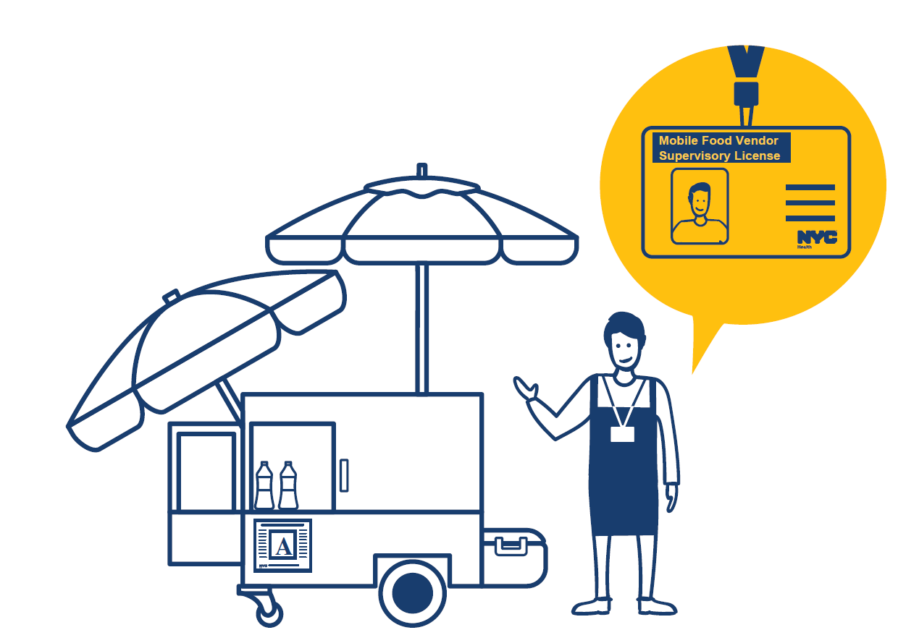
Conditions d'obtention des autorisations de supervision : Le titulaire d'une licence de supervision doit exercer son activité pendant qu'il exerce ses fonctions
Exercer son activité à Manhattan : seul un titulaire d'une licence de supervision valable pour l'ensemble de la ville peut satisfaire à cette exigence.
En dehors de Manhattan, tout titulaire d'une licence de supervision peut satisfaire à cette exigence.
Le stand de restauration ambulant sera fermé et le titulaire du permis se verra infliger une amende de 1 000 dollars pour avoir exercé son activité sans la présence d’un titulaire de licence chargé de la supervision.

Slide 9
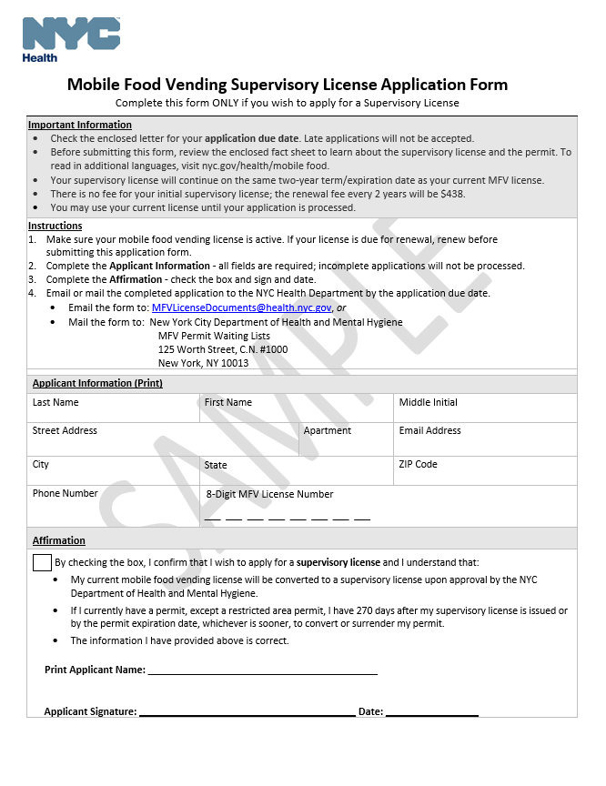
Comment obtenir une licence de supervision ?
Le service de santé de la ville de New York vous enverra un formulaire de demande par courrier lorsque votre numéro d'ordre sur la liste d'attente sera atteint.
Vous devez être titulaire d'une licence de vente ambulante de produits alimentaires en cours de validité.
  Si votre licence MFV arrive à expiration dans les trois prochains mois, renouvelez-la d'abord, puis déposez votre demande afin d'éviter tout frais supplémentaire.
Vous devez envoyer un dossier de candidature complet, accompagné de toutes les pièces justificatives requises, avant la date limite de dépôt des candidatures.

Slide 10
Permis Licences de supervision à durée indéterminée
Une fois que vous aurez obtenu votre licence de supervision, vous pourrez demander un permis à durée indéterminée.
Vous recevrez par courrier un formulaire de demande de permis de supervision. Il n'y a pas de date limite pour déposer sa candidature.
Votre unité doit compter au moins un titulaire de licence de supervision, et tous les prestataires intervenant sur le chantier doivent être titulaires soit d'une licence MFV, soit d'une licence de supervision.

Slide 11
Vous êtes titulaire d'un permis et avez reçu une proposition de licence de supervision. Peut-on avoir les deux ?
Non. Chaque commerçant ne peut obtenir qu'un seul permis, à l'exception des permis pour les zones réglementées.
Si vous déposez une demande de licence de supervision, vous disposez de 270 jours à compter de la date de délivrance de cette licence, ou jusqu'à l'expiration de votre autorisation actuelle, la première de ces deux dates faisant foi, pour restituer votre autorisation actuelle.
Vous devez décider si vous souhaitez demander la licence de supervision ou conserver votre autorisation actuelle.
  Facteurs commerciaux à prendre en compte :
    Où comptez-vous vendre vos produits ?
    Quel type de produits alimentaires allez-vous vendre ?
    À quelles périodes de l'année prévoyez-vous d'exercer votre activité ?
    Envisagez-vous d'être la personne principalement chargée de travailler sur ce projet ?

Slide 12
Que se passe-t-il si vous n'obtenez pas de licence de supervision ?
Vous conservez votre licence MFV et pouvez travailler sur n’importe quel navire MFV autorisé (y compris un navire nécessitant une licence de supervision, à condition qu’un titulaire de cette licence soit présent).
Votre lettre d'offre précise la date limite à laquelle vous devez postuler.
Si vous ne respectez pas la date limite, vous serez retiré de la liste d'attente pour l'obtention de la licence de supervision.
Vous conservez votre autorisation actuelle, si vous en possédez une.
Vous restez inscrit sur d'autres listes d'attente pour l'obtention d'un permis, le cas échéant.

Slide 13
À partir de 2 031, tous les permis à durée indéterminée nécessiteront une licence de supervision
Pour les permis valables à l'échelle de la ville ou spécifiques à un arrondissement délivrés avant le 1er juillet 2 022, la licence MFV du titulaire sera convertie en licence de supervision le 1er juillet 2 031. Ces machines nécessiteront la présence d'un titulaire de licence de supervision pendant leur exploitation.
Les lois locales n° 54 et 59 de 2 026 ont avancé cette date d'un an par rapport à la loi locale n° 18 de 2 021
Le ministère de la Santé publiera ultérieurement des dispositions réglementaires relatives à cette obligation.

Slide 14
Veillez à mettre à jour vos coordonnées
Toutes les informations relatives aux licences et autorisations de surveillance seront envoyées à l'adresse postale figurant dans nos dossiers.
Vous pouvez mettre à jour votre adresse postale de la manière suivante :
  En envoyant un e-mail contenant votre numéro de licence ou d'autorisation à l'adresse DOHMHdocs@dcwp.nyc.gov, ou
  Prendre rendez-vous pour se rendre au Centre municipal des licences à Manhattan
    Pour prendre rendez-vous :
      Appelez le 212-435-0441, ou
      E-mail : licensingappointments@dcwp.nyc.gov

Slide 15
Pour obtenir davantage d’information
Rendez-vous sur nyc.gov/health/mobilefood pour obtenir des informations sur les licences de supervision et les autorisations, notamment les formulaires et les fiches d'information. Vous pouvez également appeler le 311 pour obtenir de l'aide et demander un service de restauration mobile.

Slide 16
Des questions ?

